Slide 2
I servizi per il Placement: Tirocini Orientamento al lavoro e Placement
Placement
Tirocini formativi e di orientamento
Orientamento al lavoro
Tirocini curriculari

Slide 3
Tirocini
I tirocini
Curriculari
Formativi e di orientamento (post-laurea)
Informazioni e bacheca offerte di tirocinio
http://almaorienta.unibo.it/tirocini

Slide 4
Orientamento al lavoro
Servizio di orientamento al lavoro
Informazione opportunità di inserimento nel mondo del lavoro e servizi di orientamento al lavoro
Questionario online di autovalutazione del proprio profilo di occupabilità
Laboratori di consulenza orientativa scelta professionale per chiarire il proprio obiettivo di carriera
Laboratori Check point Curriculum Vitae
Seminari di preparazione al lavoro
Preparazione del curriculum vitae e ricerca attiva del lavoro
Gestione del colloquio di lavoro
Sostegno all'imprenditorialità: Fare L'Impresa.

Slide 5
Il servizio Job Placement d’Ateneo
Il servizio Job Placement d’Ateneo è stato avviato ad aprile 2012 in linea con l’obiettivo Strategico di facilitare l'accesso dei laureati dell'Università di Bologna al mondo del lavoro
Ruolo di intermediazione tra la domanda e l’offerta di lavoro per promuovere l’occupabilità
dei laureati

Slide 6
Interlocutori
Laureati e laureandi: per conoscere il mondo del lavoro ed individuare opportunità coerenti con il percorso di studi e le proprie aspettative
Aziende: per favorire l’incontro tra professionalità ricercate e laureati UniBo a livello nazionale ed internazionale
Personale e docenti: per fare rete e sostenere le attività di JP in tutto l’Ateneo
Enti locali: per mettere a sistema le azioni a sostegno dell’occupazione giovanile

Slide 7
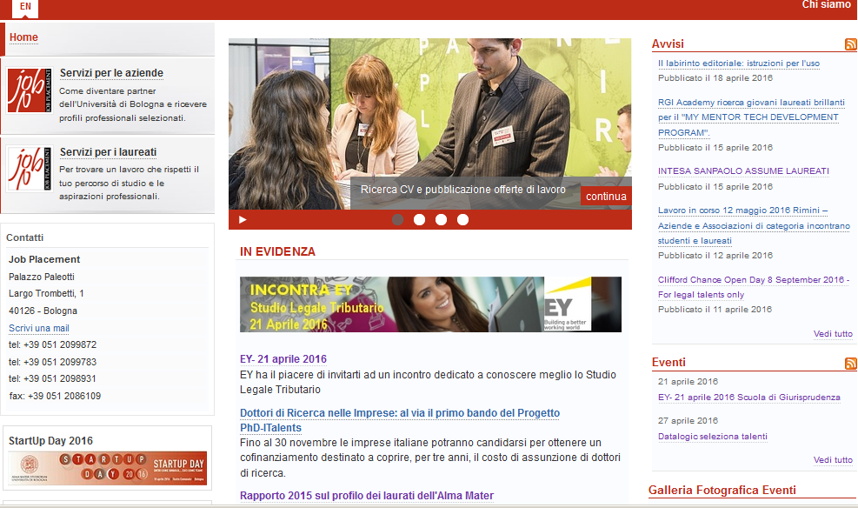
Quali strumenti/servizi: Il sito Job Placement
www.jobplacement.unibo.it
Bacheca offerte di lavoro
Database
CV

Slide 8
www.jobplacement.unibo.it Bacheca offerte di lavoro LAUREANDI/LAUREATI

Slide 9
www.jobplacement.unibo.it Bacheca offerte di lavoro LAUREANDI/LAUREATI

Slide 10
www.jobplacement.unibo.it Esempio annuncio di lavoro

Slide 11
www.jobplacement.unibo.it Bacheca offerte di lavoro – PER CANDIDARSI
USERNAME E PASSWORD SONO QUELLE ALMALAUREA

Slide 12
Quali strumenti/servizi: Accordi con le aziende
Accordi di collaborazione annuale
con le aziende per costruire un rapporto di conoscenza e collaborazione su tutti i servizi placement UniBo

Slide 13
Quali strumenti/servizi: Incontri e Job Fair
Conoscere il mercato del lavoro, le opportunità professionali ed effettuare brevi colloqui conoscitivi o colloqui di lavoro
In Ateneo
Presentazioni aziendali
Giornate di selezione
Career Day / Recruiting Day

Slide 14
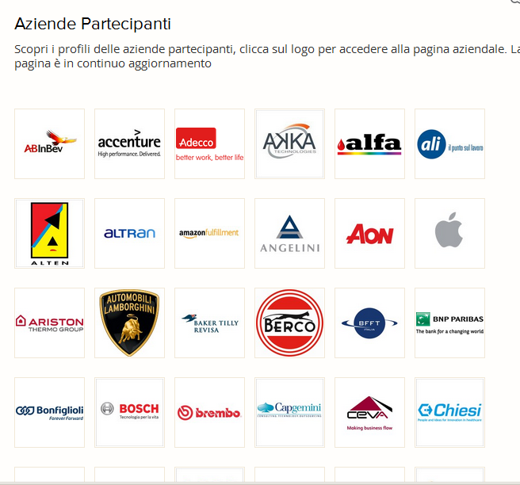
www.careerday.unibo.it 95 aziende partecipanti
Cliccando sul logo aziendale si trovano info su azienda e profili ricercati
In questo e in tutti gli eventi organizzati da JP le aziende possono visualizzare i CV degli iscritti

Slide 15
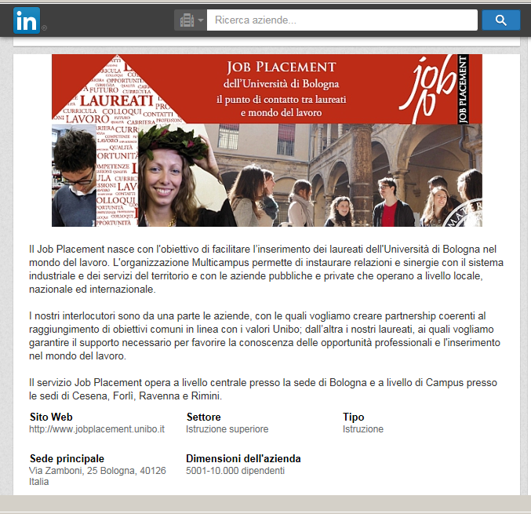
Job Placement su
Diventa follower per rimanere sempre aggiornato su iniziative e opportunità
Cerca:
Job Placement – Università di Bologna

Slide 16
Il Job Placement in numeri
ATTIVITA’ DAL 2013
4 Career Day
2 Recruiting Day di Ateneo
2 Job Day di Dipartimento
30 presentazioni aziendali
Più di 26500 iscritti agli eventi
NEL SOLO 2015
16918 CV visionati dalle aziende
704 annunci di lavoro pubblicati

Slide 17
Per info e contatti
Dove: Largo Trombetti, 1 - Bologna
Ufficio Job Placement – Università di Bologna
Tel : +39 051 2099872 – 99783 – 98931
jobplacement@unibo.it
www.jobplacement.unibo.it
Job Placement – Università di Bologna
GRAZIE
PER L’ATTENZIONE!
Barbara Di Placido
Responsabile
Sett. Orientamento
Tirocini e Placement
Servizio Orientamento al lavoro
orientalavoro@unibo.it
http://almaorienta.unibo.it/laureati/servizio-orientamento-al-lavoro
Ufficio Coordinamento Tirocini e Formazione al Lavoro
convenzioni.tirocini@unibo.it
tel: +39 0512099322

